Slide 1
第三章 幂级数展开
本章介绍幂级数概念， 重点是Taylor级数、Laurent级数及其展开.

Slide 2
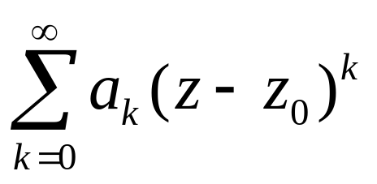
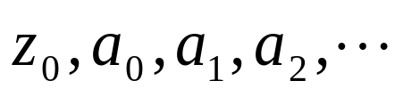
§3.2 幂级数
一、幂级数的定义
若级数的每一项都是复变数z的幂级数，
即
(1)
则这种级数称为复变数幂级数。
其中 都是复常数，

Slide 3


其中 都是复常数，
以 z₀ 为中心
的幂级数
叫作幂级数的(展开)中心，
叫作幂级数第k项的系数。

Slide 4
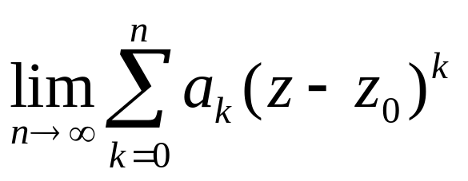
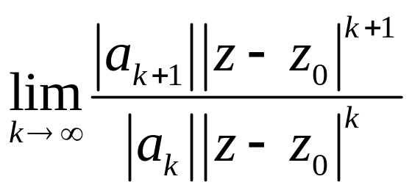
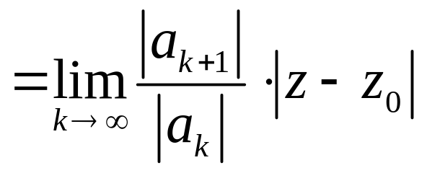

二、幂级数的收敛圆和收敛半径
(2)
极限存在，则幂级数收敛。
对于正项级数，根据比值判别法(达朗贝尔判别
法)，(2)式收敛的条件是
(3)

Slide 5
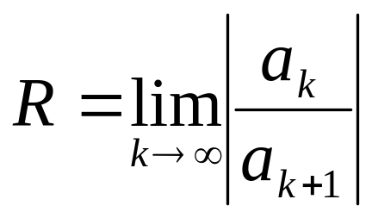
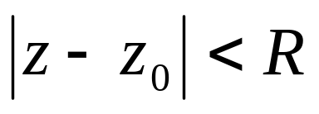
(3)
引入记号R,
(4)
则式(3)成为
(5)
所以式(5)就是幂级数(1) 收敛的条件。

Slide 6
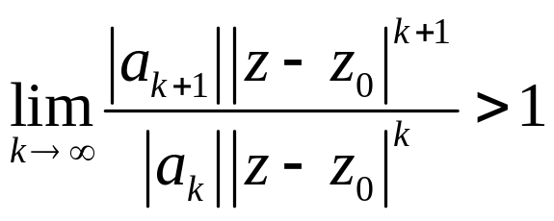
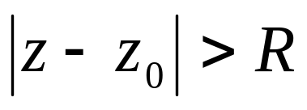
当 时，
即 时，
正项级数(2)发散。
可以证明，幂级数(1)也发散。
以z₀为圆心作一个半径为R 的圆周C_{R}，幂级数
(1)在圆的内部绝对收敛，在圆外发散。
因此称这个
圆为幂级数的收敛圆，它的半径 R 则叫作收敛半径。

Slide 7
。
问题：幂级数在收敛圆周上的敛散性如何?
事实上，在收敛圆周上是收敛还是发散, 不能作出一般的结论, 要对具体级数进行具体分析.

Slide 8
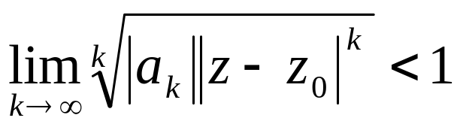
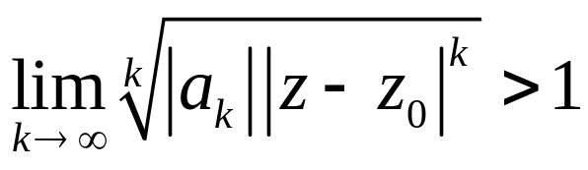
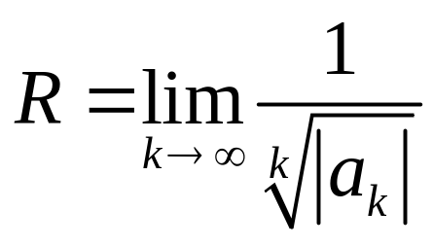
对正项级数(2)，还可利用根值判别法
即
，则收敛
，则 发散；
所以收敛半径R的另一公式为
(6)

Slide 9
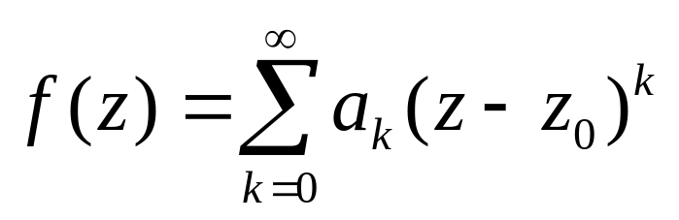
收敛半径的计算方法
方法1：比值判别法
方法2 ：根值判别法
方法3 ：根据奇点分布情况——
幂级数的中心z₀到
f(z)的离 z₀ 点最近的孤立奇点的距离。

Slide 10
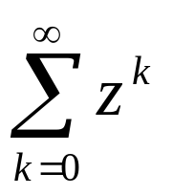
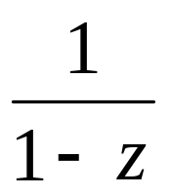
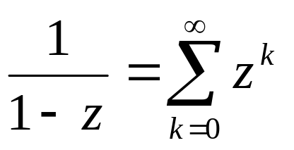
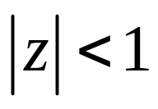
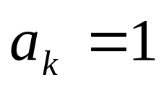
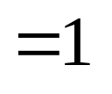
三、举例
例1、试求幂级数 的收敛圆，并证明在收敛圆内，
该幂级数收敛于 ，即 ， 。
解：
所以 的收敛圆是以点 z =0为圆心，1为半径
的圆，在这个圆内， 收敛。

Slide 11
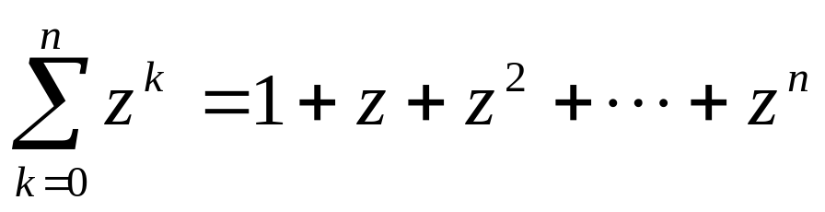
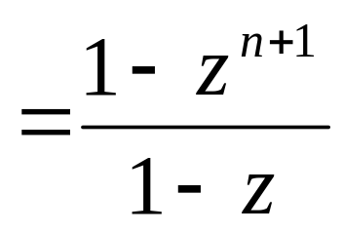
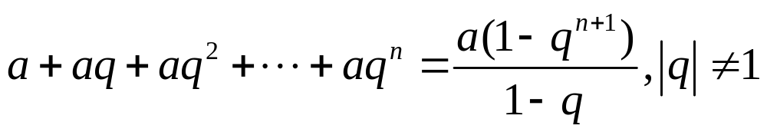

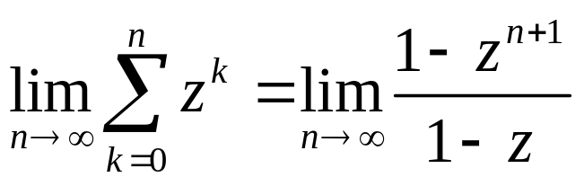
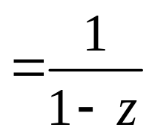
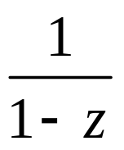
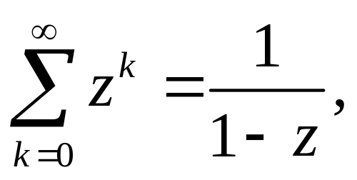
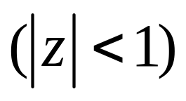
计算：
所以在收敛圆内，幂级数的和为 。
即

Slide 12
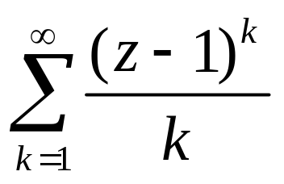
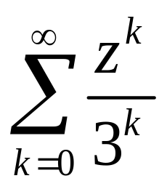
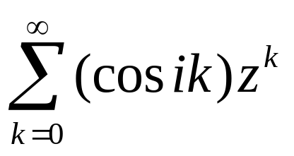
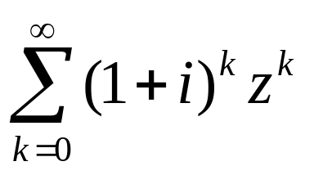
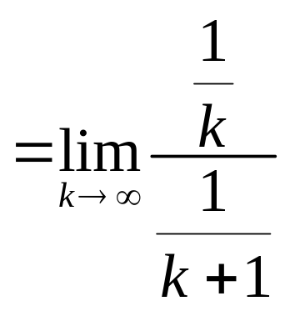
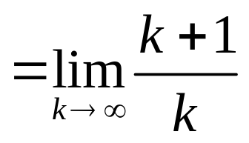

例3
求下列幂级数的收敛半径:
(1)
(2)
(3)
(4)
解
(1)

Slide 13
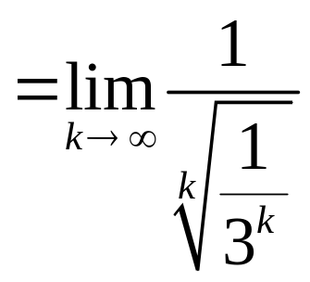
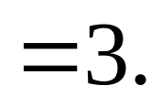
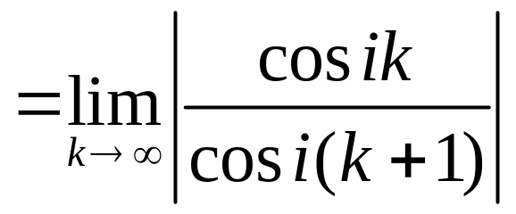
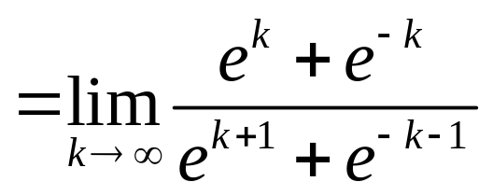
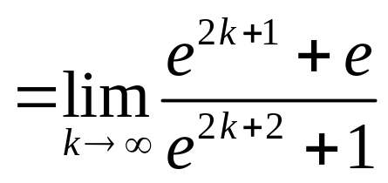
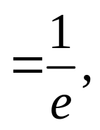
(2)
(3)

Slide 14
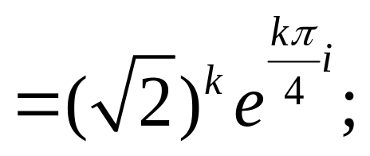
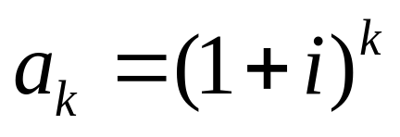
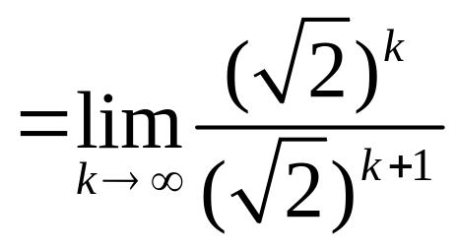
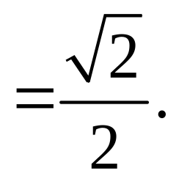
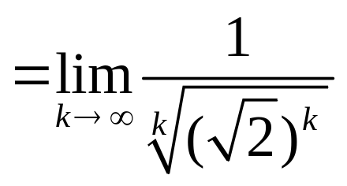
(4)
或

Slide 15
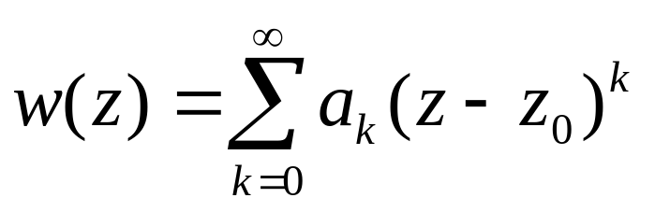
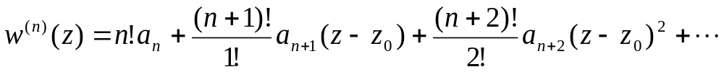
四、幂级数的性质
可以证明，若幂级数(1)在收敛圆C_{R}内一致收敛
于w(z)，即在圆C_{R}内有
(7)
性质1:
在收敛圆内解析，且可逐
项求导任意多次.
亦即在圆C_{R}内有

Slide 16
性质2:
可沿收敛圆内任意曲线
逐项积分.
亦即在圆C_{R}内有
式中l 是圆C_{R}内任一条曲线。
对幂级数逐项求导或逐项积分后所得到的幂级数，
收敛半径仍等于原来幂级数的收敛半径。

Slide 17
提出问题：
任一解析函数能否用幂级数来表达？

Slide 18
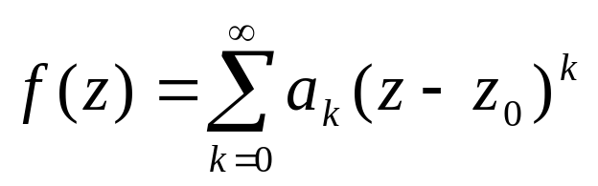
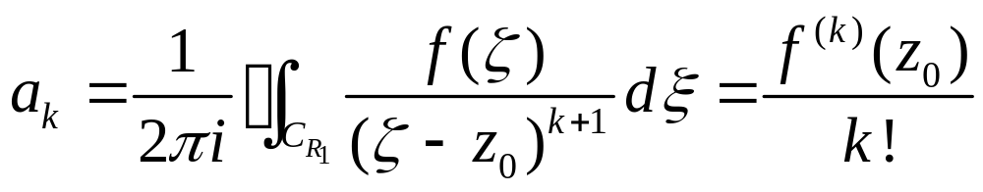
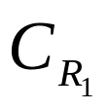
§3.2 泰勒级数展开
一、泰勒级数展开定理
设 f(z) 在以 z₀为圆心 R 为半径的圆 C_{R} 内解
析，则对圆内的任意z点，f(z)可展为幂级数
(1)
其中系数
(2)
为圆C_{R}内包含z且与C_{R}同心的圆。

Slide 19
说明：
若 z₀ 是函数 f(z) 的解析点，则 f(z)在 z₀的邻域
内可展成泰勒级数，其收敛半径为展开点 z₀到 f(z)
的离 z₀点最近的孤立奇点的距离。
(2) 若 f(z)在 z₀邻域内能展成泰勒级数，则 f(z)在z₀
点解析。若f(z)在圆域 内能展成泰勒级数，
则 f(z)在 内解析。
重点：把解析函数展开成泰勒级数.

Slide 20

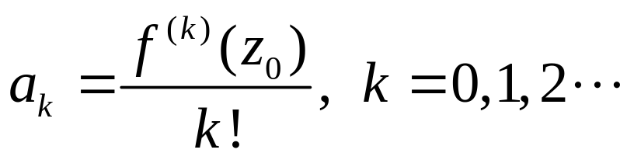
二、举例
提示:
解析函数展开成泰勒级数首先要明确展开中
心 z₀、收敛半径R、收敛域
常用方法: 直接法和间接法.
直接法:
由Taylor展开定理计算系数

Slide 21










解：
在整个z平面上解析，
故它以z₀=0为
中心的幂级数展开是泰勒级数.
所以

Slide 22




展开中心z₀=0的泰勒级数也称麦克劳林级数.
注: 幂级数展开要指明收敛区域.

Slide 23
间接展开法 :
1、利用一些常用函数的泰勒级数展开 (换元法)；
2、对有关的幂级数进行逐项求导或逐项积分；
3、绝对收敛幂级数相乘或相除.
间接法的优点:
不需要求各阶导数与收敛半径 , 因而比直接展开更为简洁 , 使用范围也更为广泛 .

Slide 24






解：

Slide 25









当k为偶数时，
设
当k为奇数时，
所以

Slide 26






Slide 27









解：
在z₀=1及其邻域上是解析的，可展成泰勒级数，

Slide 28



离展开点z₀=1 最近的孤立奇点为z=0，
它们之间的距离为1，
故收敛半径等于1。
或

Slide 29





解：
两边对z积分，得

Slide 30






当z=1时，
把n=0的那一个单值分支叫作 lnz 的主值.

Slide 31










解：

Slide 32






附: 常见函数的泰勒展开式

Slide 33





Slide 34
作业：

